Slide 1
스크립트 언어 텀프로젝트 최종 발표
2014180015 김정현
2014180031 이경섭

Slide 2
프로젝트 소개
이름 | 엄마, 휴게소 뭐가 맛있어?
주제 | 휴게소 별 대표음식 현황
기능 | 목적지, 가격 조회, 동선(고속도로 명)에 있는 휴게소 정렬
Github | https://github.com/kyoungsub/Script

Slide 3
종합 구현 결과
검색기능
휴게소별 검색기능
노선별 검색기능
구글 지도 API를 python에 연동
JavaScript코드를 Python과 연동
C/C++ 연동
C/C++코드를 .pyd파일을 통해 연동
PyQt를 이용한 GUI구현
Designer를 이용한 GUI

Slide 4
Project 주차별 계획 진행 상황
주차 | 계획 | 세부 설명
5주차 (6.1 - 6.7) | GUI기능 구현 | 기본 GUI프레임워크, 검색기능을 GUI와 연동
 | 진행 사항 | GUI 검색기능 연동(100%)
6주차 (6.8 – 6.14) | 지도 연동 | 지도와 연동하여 고속도로에서의 위치를 띄우는 등 추가 기능 구현. 지도 GUI 연동 구현
 | 진행 사항 | 지도 검색 기능(100%)
7주차 (6.15 - 6.16) | 최종 발표 | 최종 구현 내용을 정리 및 배포파일을 작성 최종 활용 시연 발표 C/C++연동 구현
 | 진행 사항 | C/C++연동(100%)

Slide 5
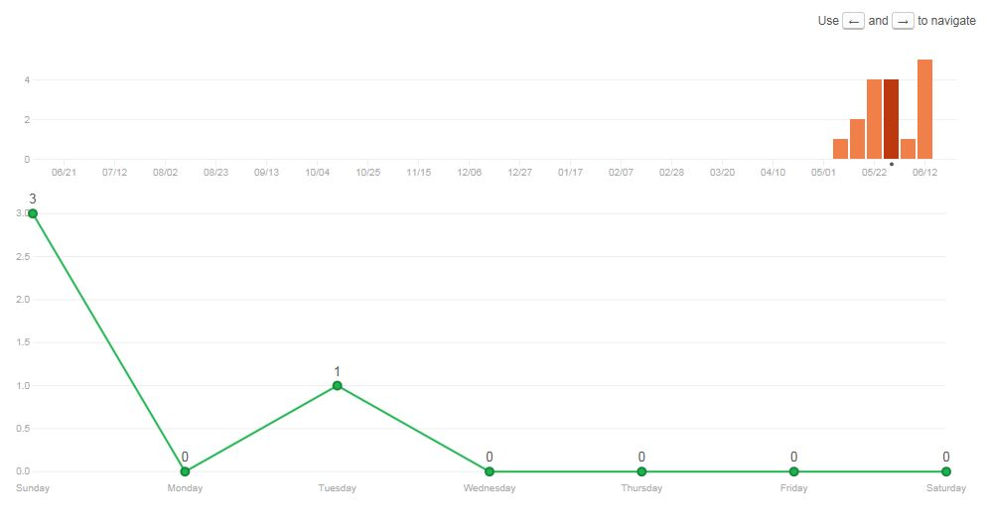
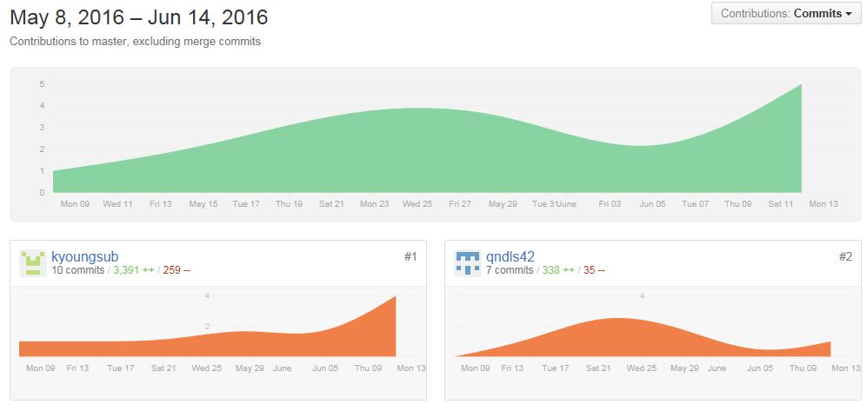
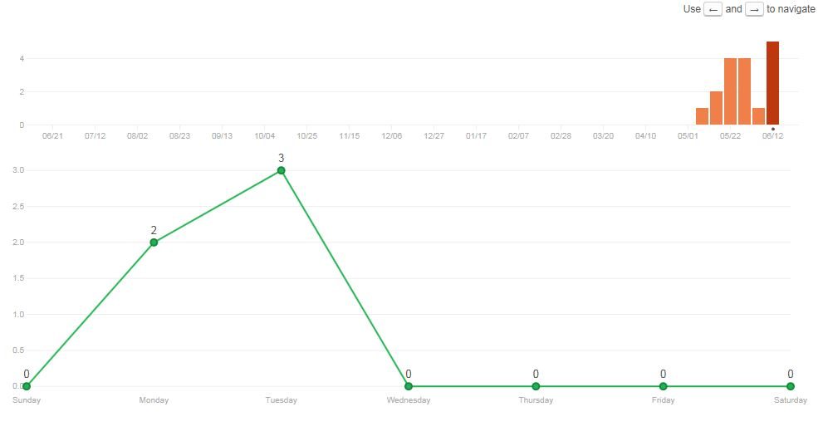
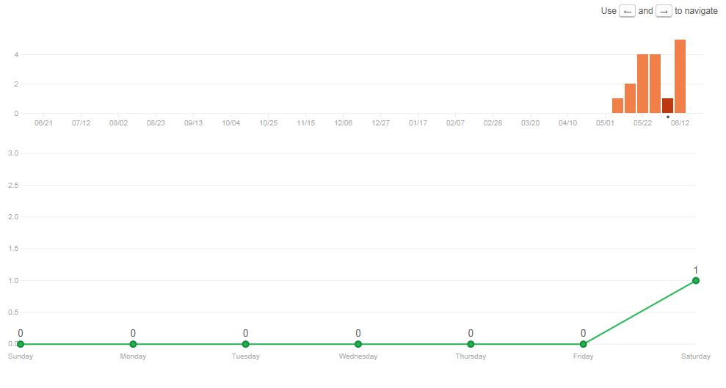
깃허브 커밋 현황

Slide 6
시연

